Slide 1
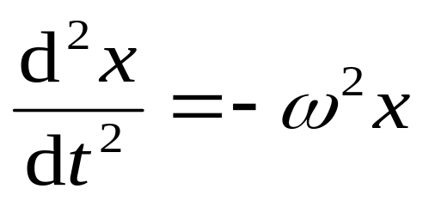
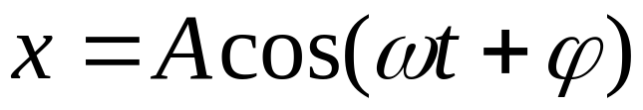
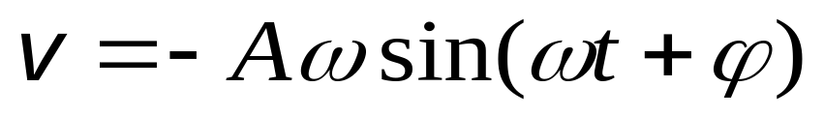
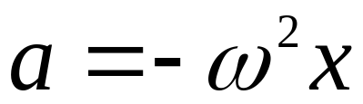


一 简谐运动的描述和特征
(1) 物体受线性恢复力作用 F=-kx 平衡位置 x = 0
(2) 简谐运动的动力学描述
(3) 简谐运动的运动学描述
（在无外驱动力的情况下）
(4) 加速度与位移成正比而方向相反
(5) 三个特征量：振幅 A 决定于振动的能量；
角频率 决定于振动系统的性质；
初相 决定于起始时刻的选择.

Slide 2
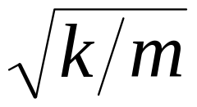
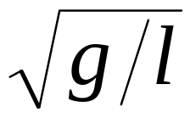

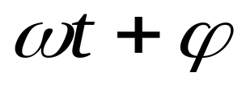
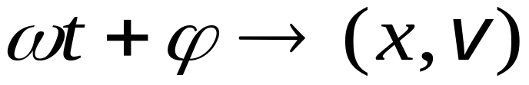
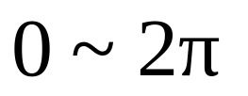
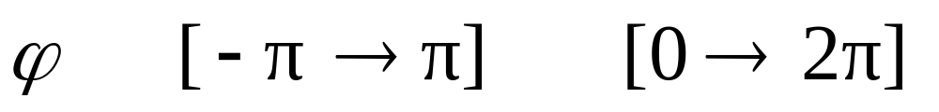
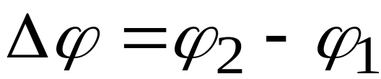
实例 ：
弹簧振子
单摆
二 相位
（1） 存在一一对应的关系；
（2）相位在 内变化，质点无相同的运动状态；
相差 2nπ(n为整数)质点运动状态全同（周期性）.
（3）初相位ϕ(t = 0)描述质点初始时刻的运动状态.
( 取 或 )
(4) 对于两个同频率简谐运动相位差
三 简谐运动旋转矢量表示法
方法简单、直观, 用于判断简谐运动的初相及相位,分析振动的合成问题.

Slide 3
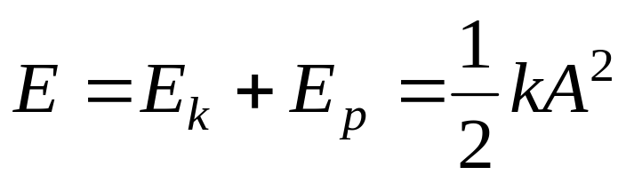
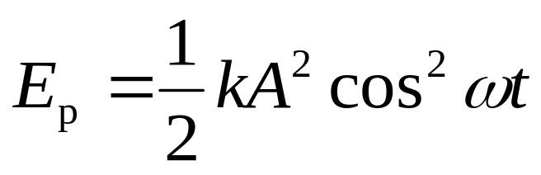
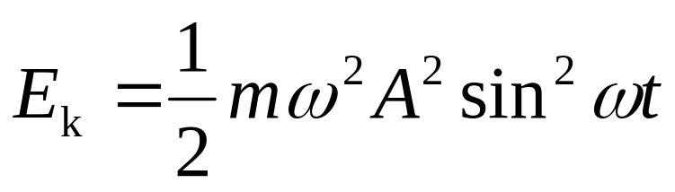



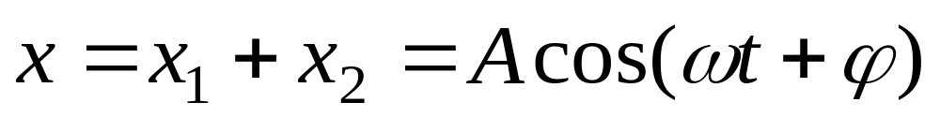
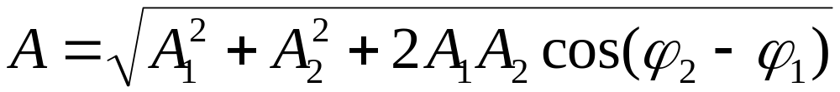
四 简谐运动的能量
E
T
T
3
T
4
2
4
五 两个同方向同频率简谐运动的合成
(1) 两个同方向同频率简谐运动合成后仍为简谐运动

Slide 4
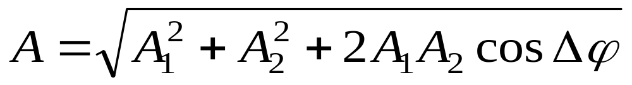
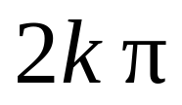
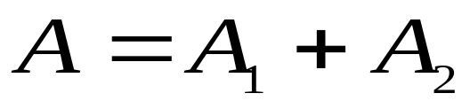
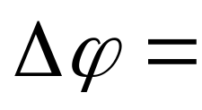
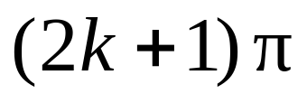
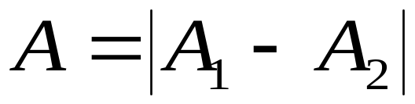

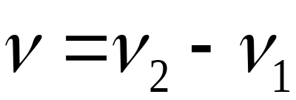
加强
减弱
(2) 两个同方向不同频率简谐运动合成
频率较大而频率之差很小的两个同方向简谐运动的合成，其合振动的振幅时而加强时而减弱的现象叫拍.
拍频（振幅变化的频率）
(3) 相互垂直的两个同频率简谐运动,合运动轨迹一般为椭圆,其具体形状等决定于两分振动的相位差和振幅.

Slide 5




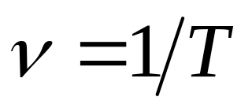
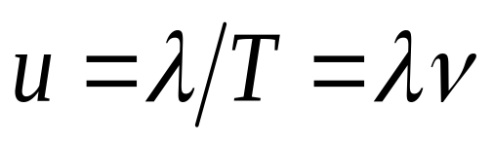
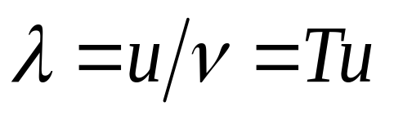
六 机械波的基本概念
1 机械波产生条件：（1）波源；（2）弹性介质.
机械振动在弹性介质中的传播形成波，波是运动状态的传播，介质的质点并不随波传播.
2 描述波的几个物理量
波长 ：一个完整波形的长度.
.
周期 ：波前进一个波长的距离所需要的时间.
频率 ：单位时间内波动所传播的完整波的数目.
波速 ：某一相位在单位时间内所传播的距离.
周期或频率只决定于波源的振动；波速只决定于介质的性质.

Slide 6
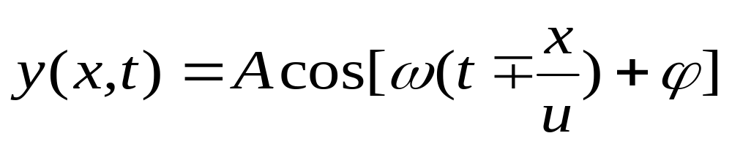
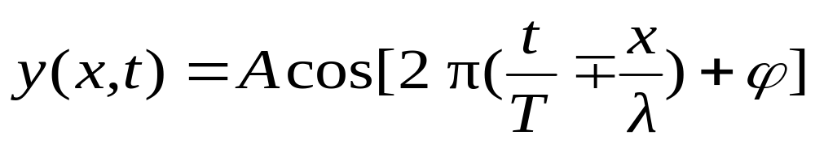
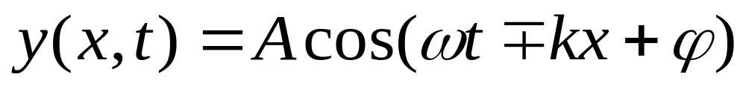
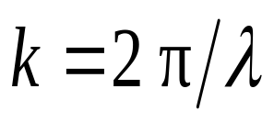
波的图示法: 波线 波面 波前.
3 横波、纵波
七 平面简谐波的波函数
1
角波数
2 波函数的物理意义

Slide 7
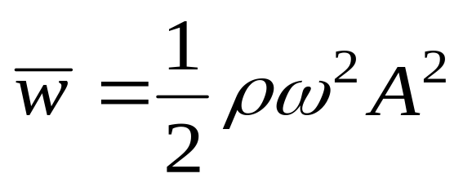

八 波动的能量
1 在波动传播的媒质中，任一体积元的动能、 势能、总机械能均随时间作同步地周期性变化，机械能不守恒 . 波动是能量传递的一种方式 .
2 平均能量密度：
3 平均能流密度（波强度）：

Slide 8

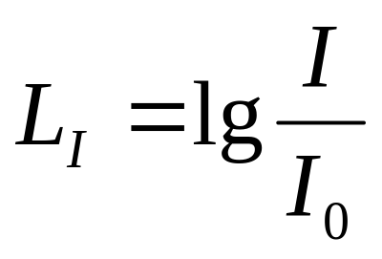
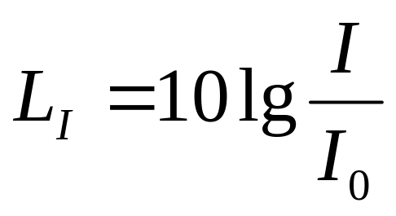
4 声强级：
B（贝尔）
dB（分贝）
九 惠更斯原理（作图法）
介质中波阵面上的各点都可以看作是发射子波的波源，而在其后的任意时刻，这些子波的包络就是新的波前.

Slide 9
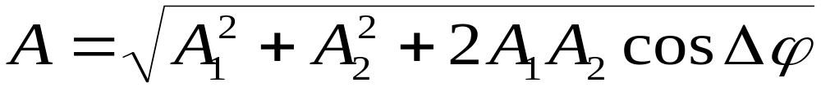
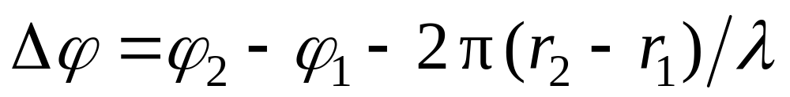
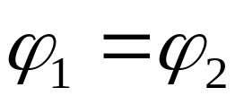
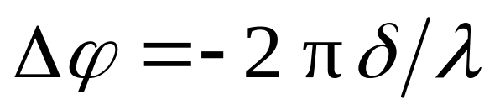
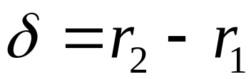
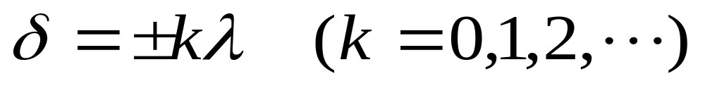
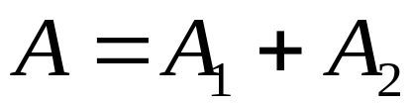
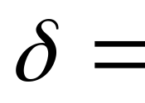
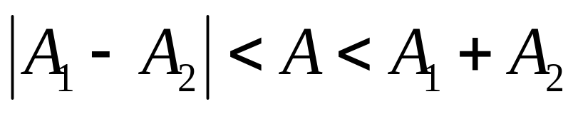
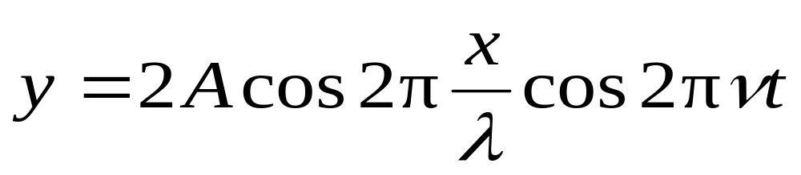
十 波的叠加原理
1 波的干涉
若 则
波程差
其他
2 驻波
驻波方程

Slide 10
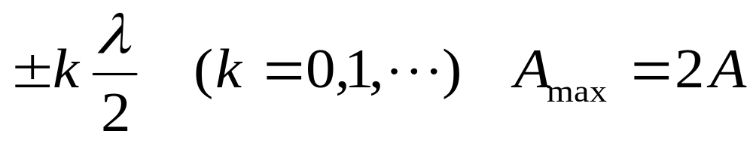
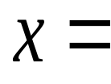
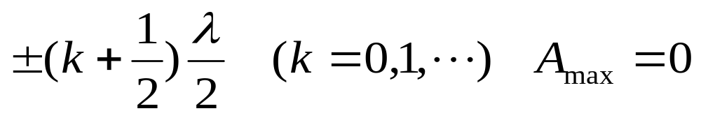
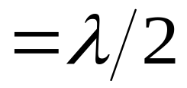
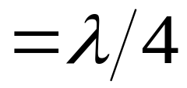
波腹
波节
相邻波腹（节）间距
相邻波腹和波节间距
3 相位跃变（半波损失）
当波从波疏介质垂直入射到波密介质， 被反射到波疏介质时形成波节. 入射波与反射波在此处的相位时时相反, 即反射波在分界处产生 π 的相位跃变，相当于出现了半个波长的波程差，称半波损失.

Slide 11

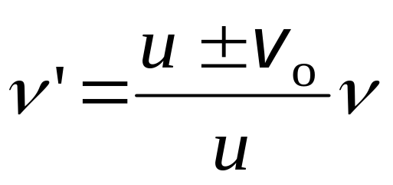
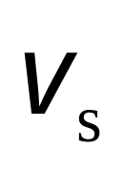





十一 普勒效应
1 波源不动，观察者相对介质以速度 运动
（+）观察者向波源运动
（–）观察者远离波源
2 观察者不动，波源相对介质以速度 运动
（–）波源向观察者运动
（+）波源远离观察者
波源与观察者同时相对介质运动
观察者向波源运动+ ,远离 .
波源向观察者运动 ，远离+ .

